Slide 1

本科毕业设计答辩
答辩人：刘珍玉
学号：1828324049
导师：李永波
日期：2022.05.14

Slide 2
目录
1、背景与意义
2、需求分析与系统设计
3、系统实现与展示
4、总结与展望

Slide 3

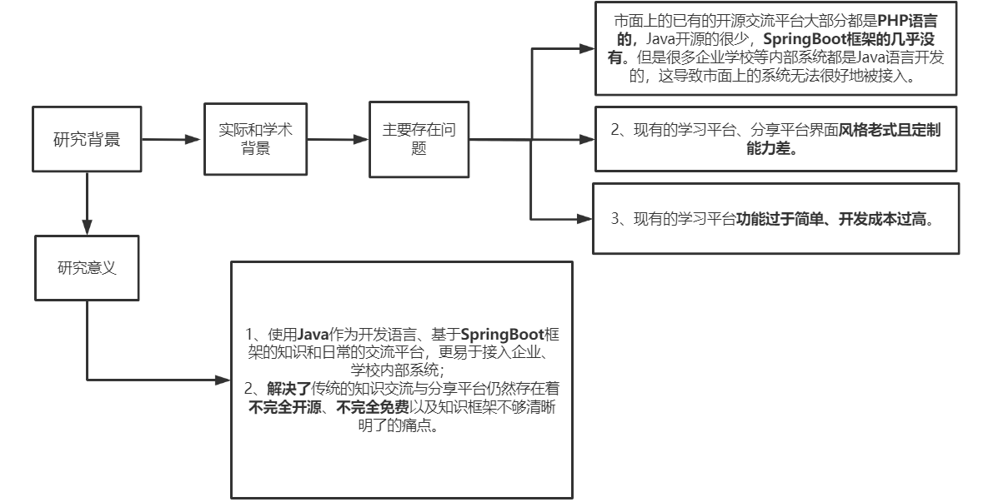
选题原因 研究内容 研究思路与方法 研究成果
总结

Slide 4
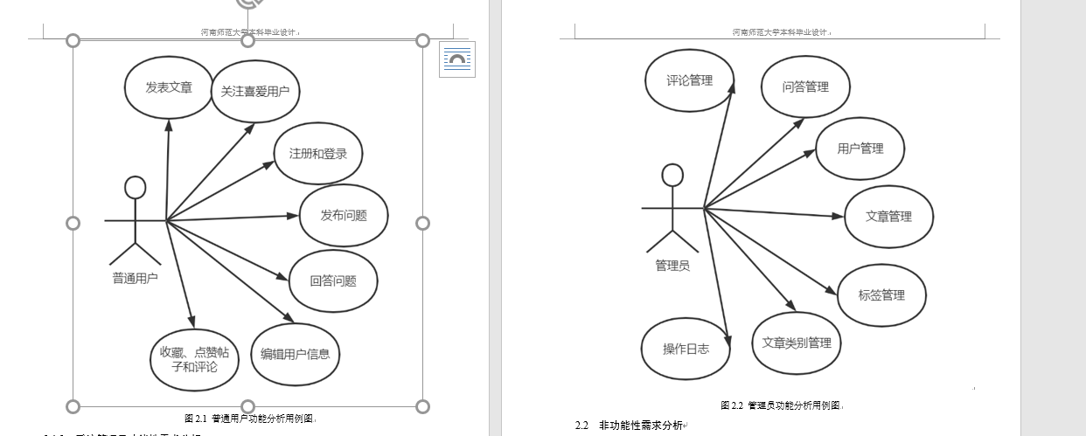
选题原因 研究内容 研究思路与方法 研究成果
总结
需求分析： 讲讲系统用例图

Slide 5
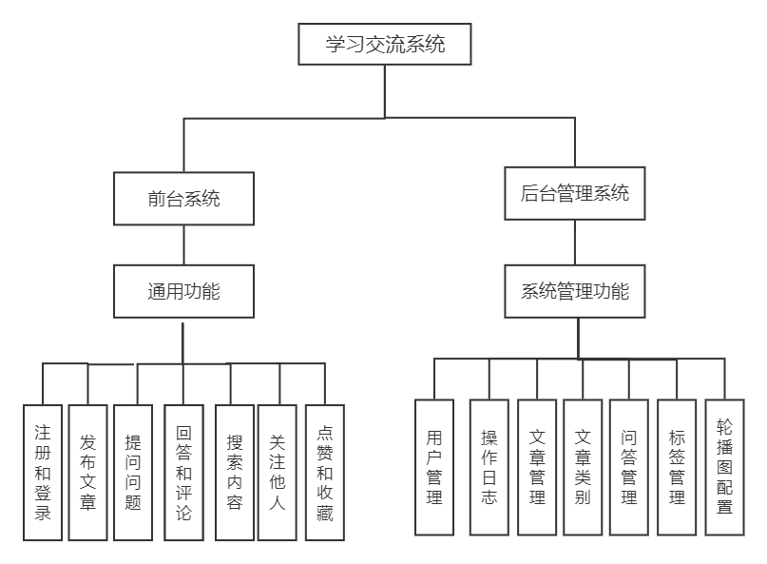
选题原因 研究内容 研究思路与方法 研究成果
总结
系统设计： 讲讲系统功能模块图

Slide 6
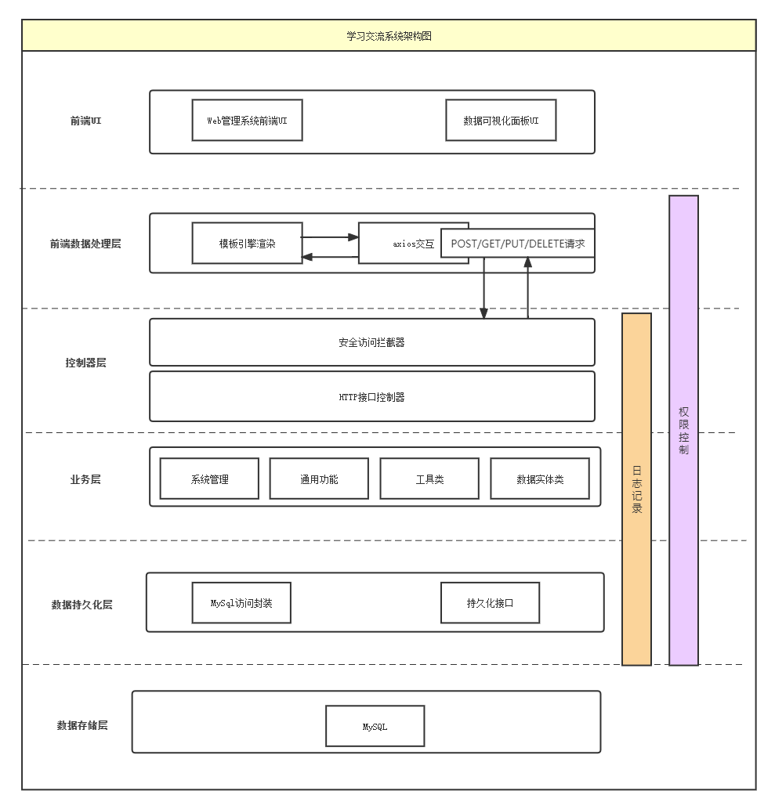
选题原因 研究内容 研究思路与方法 研究成果
总结
系统设计： 讲讲系统架构图
（1）前端UI层，负责构建系统的前端UI界面。UI界面可以被分为Web后台管理系统前端UI界面、数据可视化面板UI界面两种。
（2）前端数据处理层，负责与系统的后端数据接口进行交互，并将相应的处理结果渲染到前端的UI界面，然后展示给用户。前端数据处理层分为模板渲染引擎和Axios交互两部分，前者负责将系统后端数据接口返回的请求结果渲染到UI界面中，后者负责与系统后端的数据接口进行HTTP请求交互。

Slide 7
选题原因 研究内容 研究思路与方法 研究成果
总结
（3）后端控制器层，用于校验、接收和处理前端的HTTP数据交互请求。后端控制器层主要分为安全访问拦截器和HTTP接口控制器两部分，前者负责对系统前端的数据请求进行用户身份认证和数据权限校验，后者负责接收和处理相应的HTTP数据请求。
（4）后端业务层，用于完成系统后端的业务逻辑操作。后端业务层主要由系统管理等具体的业务逻辑处理类、工具类和数据实体类构成。
（5）后端数据持久化层，负责访问MySQL数据库，完成数据存储和查询服务。它主要由MySQL数据库访问类、向业务层开放的数据持久化接口类构成。
（6）数据存储层，负责存储系统中的数据。

Slide 8
选题原因 研究内容 研究思路与方法 研究成果
总结
系统实现
简单介绍下用到的技术
、代码工程包

Slide 9
选题原因 研究内容 研究思路与方法 研究成果
总结
系统展示：贴一些系统主要功能运行截图

Slide 10
选题原因 研究内容 研究思路与方法 研究成果
总结
系统展示：贴一些系统主要功能运行截图

Slide 11
选题原因 研究内容 研究思路与方法 研究成果
总结
最后，系统和论文仍然存在着不足和缺点，比如对SpringBoot框架仍然需要深入理解，对论文的设计仍然需要进一步优化、完成，对系统的测试仍然需要更加专业化。总之，本系统仍需要进一步地打磨、润色，对系统所使用到的理论也有待进一步推敲、理解。
大学四年，感谢学校、朋友、家人在大学期间提供给我充分的养料和爱，这些永不过时的东西确保我一路精神充沛、昂首阔步，它们使得nothing is impossible！！

Slide 12

THANKS
感谢各位老师聆听

Slide 13
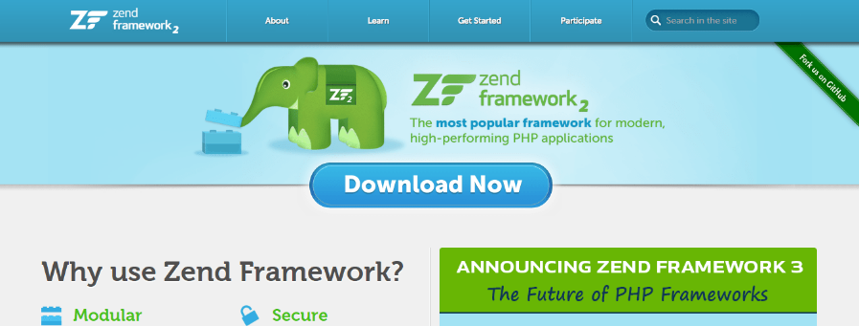




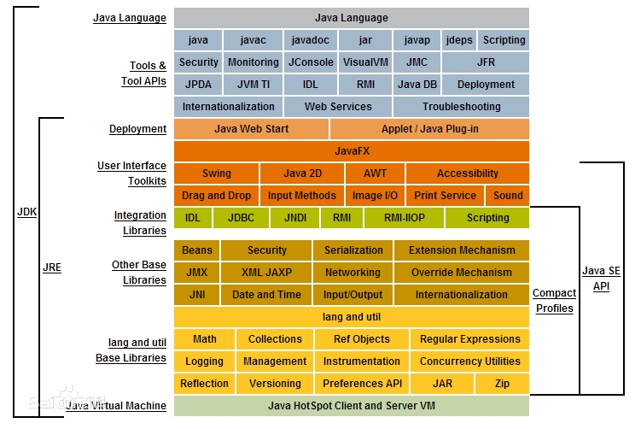
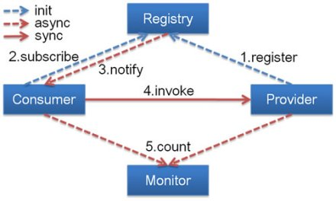



选题原因 研究内容 研究思路与方法 研究成果
总结

